Slide 1
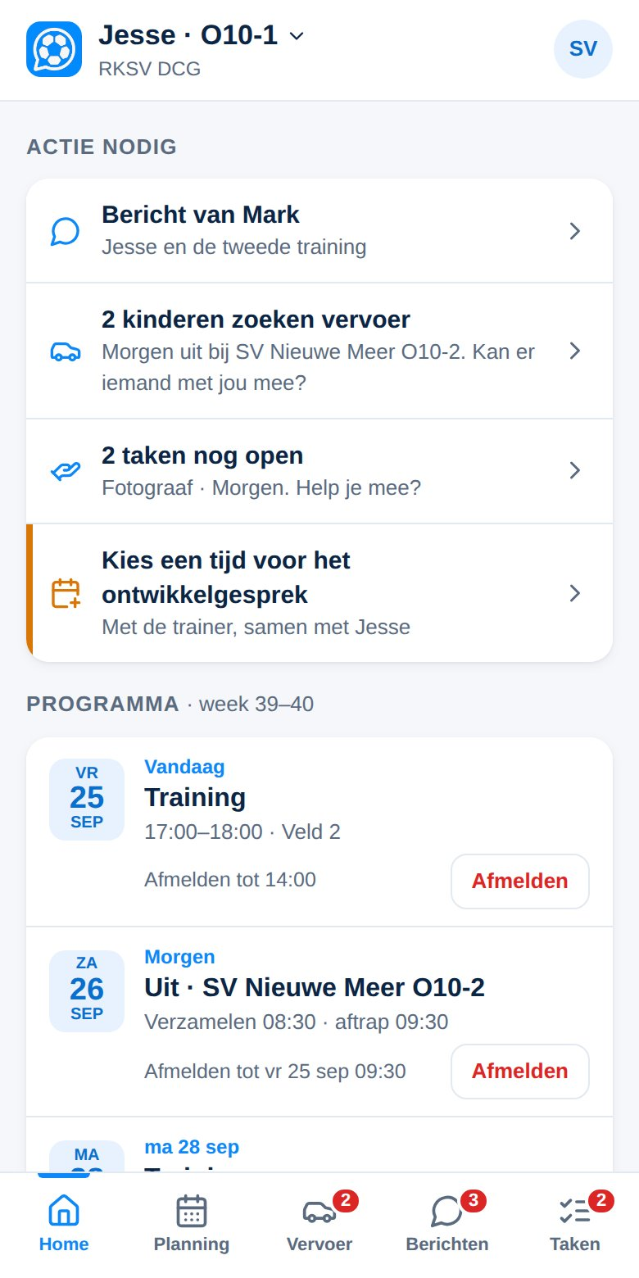




ClubComm
Alles van het team op één plek
ClubComm voor ouders · O12 talententeam · RKSV DCG
Afmelden in 10 seconden
Tijden, velden en adressen altijd bij de hand
Samen rijden en meehelpen, zonder appgedoe
Aanmelden duurt 1 minuut

Slide 2
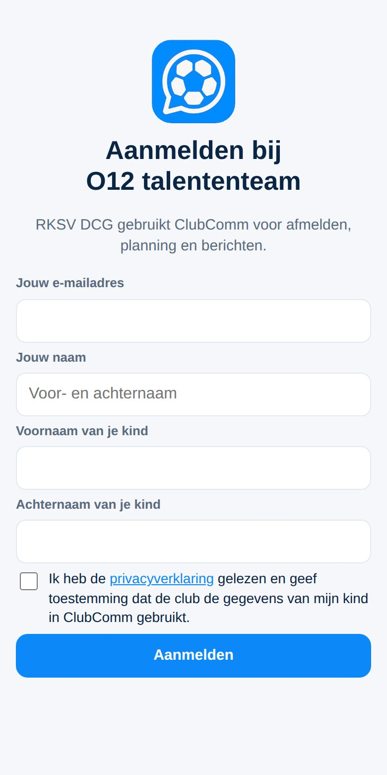

STAP 1
Aanmelden
Je meldt je één keer aan via de uitnodiging van het team.
1
Open de uitnodiging
Via de link in de teamgroep of de QR-code bij de training.
2
Vul je gegevens in
Je e-mailadres, je naam en de naam van je kind. Vink de privacyverklaring aan.
3
De teamleider keurt goed
Daarna kun je inloggen.
Twee ouders? Meld je allebei aan met je eigen e-mailadres. Dan krijgen jullie allebei de berichten.
ClubComm voor ouders · RKSV DCG

Slide 3
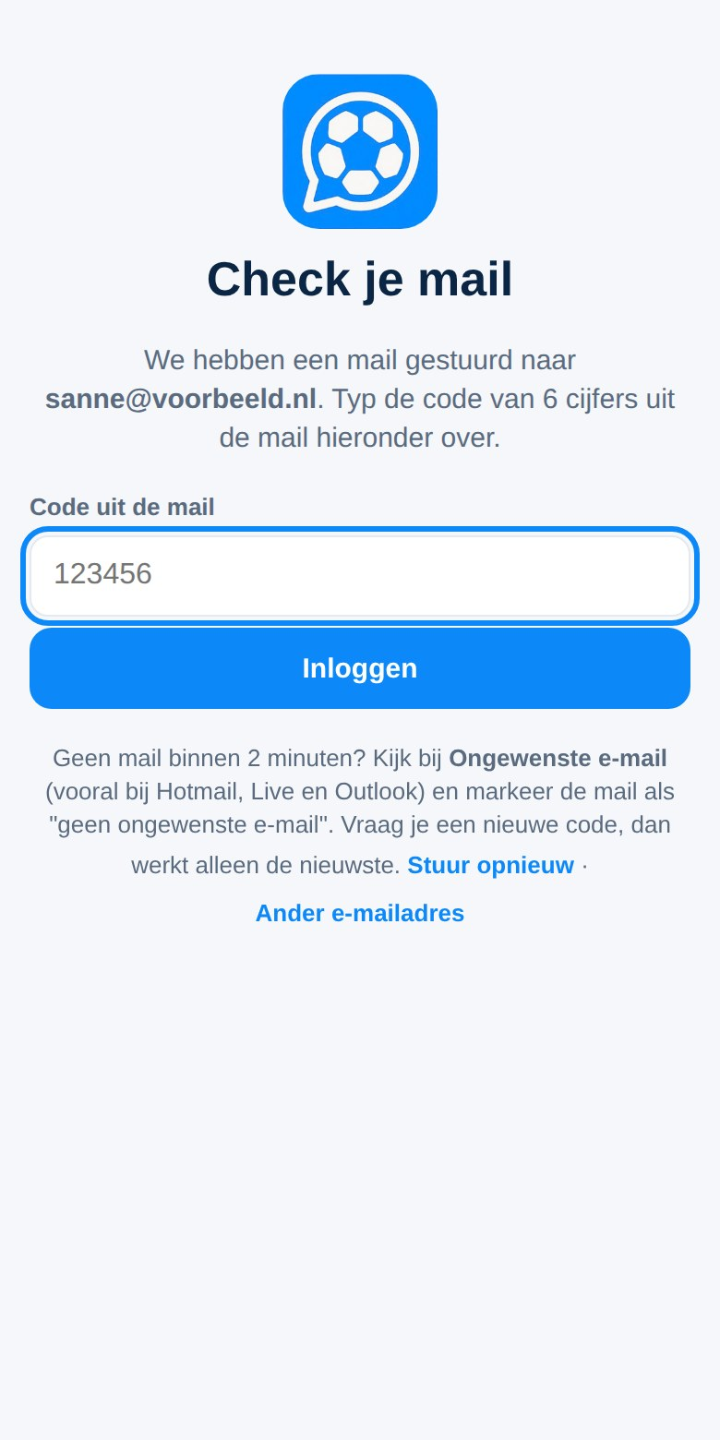
STAP 2
Inloggen zonder wachtwoord
Je krijgt een code per e-mail. Daarna blijf je ingelogd.
1
Ga naar mijnclubcomm.nl
Vul je e-mailadres in en tik op Stuur mij een inlogcode.
2
Typ de code over
Je krijgt een mail met een code van 6 cijfers. Typ die over in de app.
Zet ClubComm op je beginscherm (iPhone: Delen, of ••• → Deel → Zet op beginscherm). Log daarna in via het icoon en typ de code van 6 cijfers uit de mail over.
ClubComm voor ouders · RKSV DCG

Slide 4
HOME
Alles voor jouw kind
Bovenaan wat jouw aandacht vraagt, daaronder het programma.
1
Actie nodig
Een bericht van de trainer, een open taak of een kind dat vervoer zoekt.
2
Programma
Trainingen en wedstrijden van de komende tijd, met tot wanneer je kunt afmelden.
ClubComm voor ouders · RKSV DCG

Slide 5
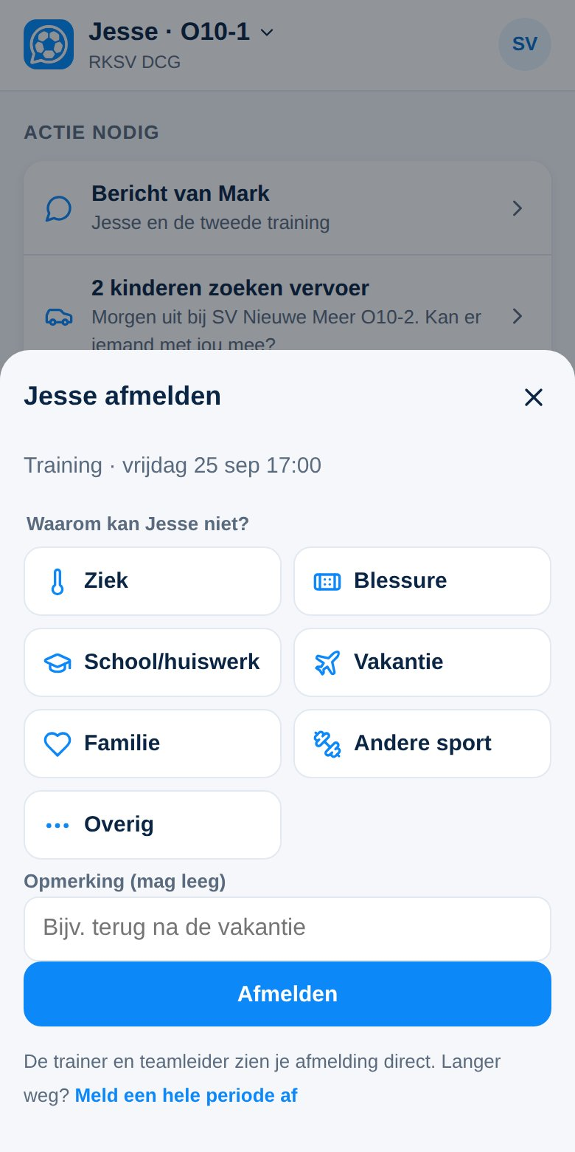
HET BELANGRIJKSTE
Afmelden
Je kind wordt bij elke training en wedstrijd verwacht, tenzij je afmeldt.
1
Tik op Afmelden
Bij de training of wedstrijd op Home of in de Planning.
2
Kies een reden
Bijvoorbeeld ziek, blessure of familie. De trainer ziet het direct.
3
Op tijd
Training: uiterlijk 3 uur van tevoren. Wedstrijd: uiterlijk 24 uur van tevoren.
Langer weg door een blessure of vakantie? Meld een periode af, dan hoeft het niet per training.
ClubComm voor ouders · RKSV DCG

Slide 6
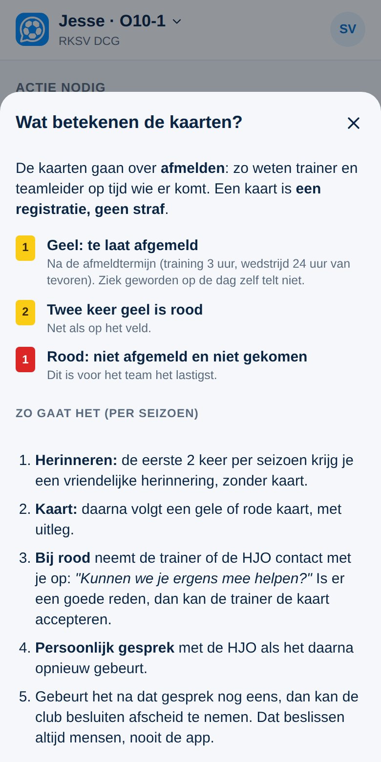
AFSPRAKEN
Zo werken de kaarten
Net als op het veld. De trainer beslist altijd zelf wat hij ermee doet.
1
Eerst een herinnering
Vergeten af te melden? De eerste keer krijg je een vriendelijke herinnering.
2
Te laat afgemeld: geel
Twee keer geel is rood. Ziek geworden op de dag zelf telt niet.
3
Niet afgemeld: rood
Bij rood neemt de trainer even contact met je op.
ClubComm voor ouders · RKSV DCG

Slide 7
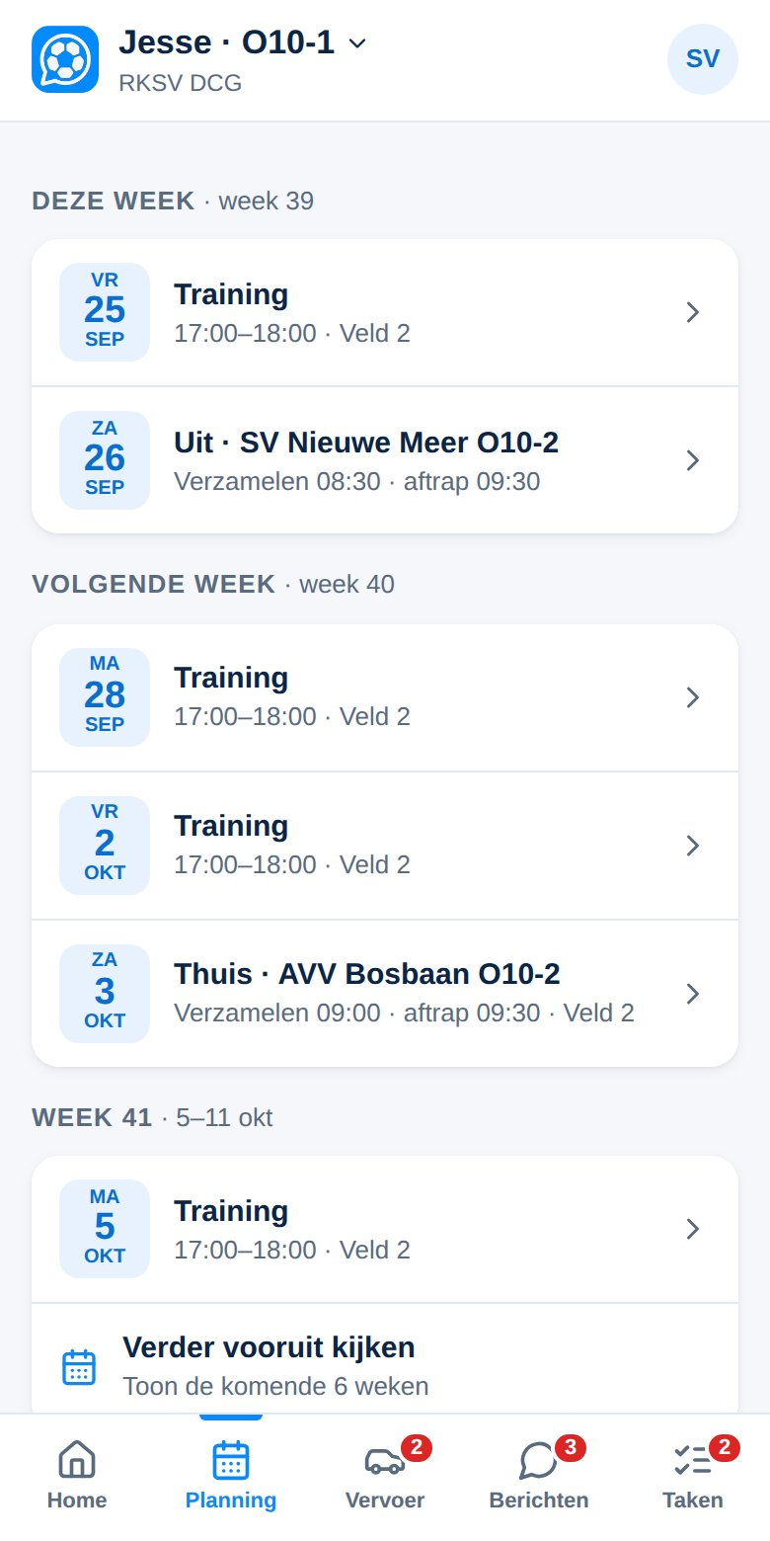
PLANNING
Het programma
Alle trainingen en wedstrijden per week.
1
Tik op een activiteit
Je ziet tijd, veld of adres, en je kunt afmelden.
2
Uitwedstrijd?
Met Route open je de navigatie naar het sportpark.
ClubComm voor ouders · RKSV DCG

Slide 8
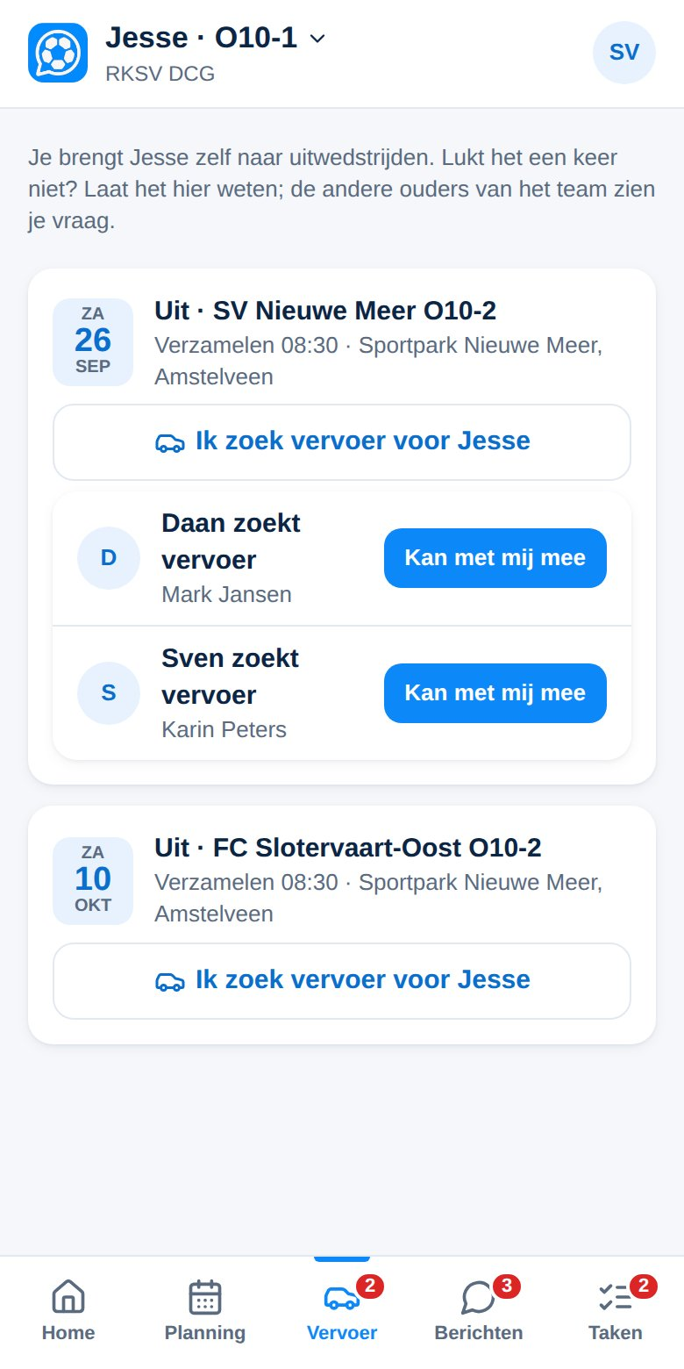
VERVOER
Samen rijden
Bij uitwedstrijden regel je samen wie rijdt.
1
Plek over?
Tik bij een kind dat vervoer zoekt op Kan met mij mee.
2
Zelf geen vervoer?
Tik op Ik zoek vervoer. De andere ouders zien je vraag.
ClubComm voor ouders · RKSV DCG

Slide 9
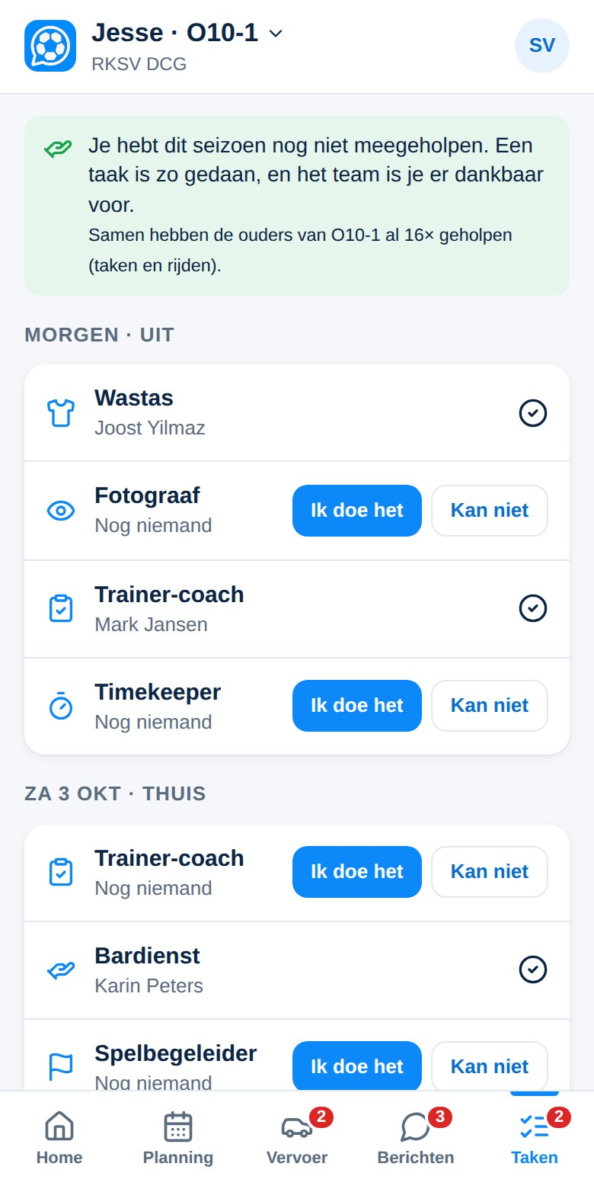
TAKEN
Meehelpen
Bij elke wedstrijd zijn er een paar taken, zoals timekeeper of spelbegeleider.
1
Ik doe het
Neem een taak met één tik.
2
Kan niet
Mag ook. Dan weet de teamleider dat hij iemand anders moet vragen.
ClubComm voor ouders · RKSV DCG

Slide 10
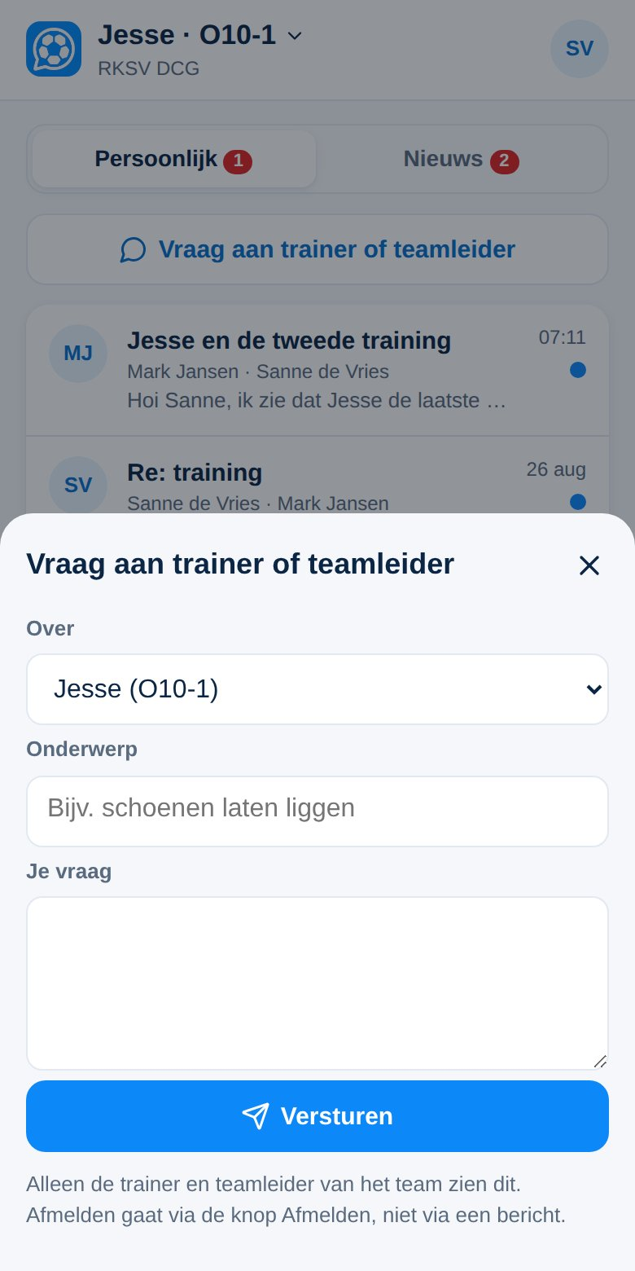
BERICHTEN
Berichten
Nieuws van het team en de club, en persoonlijke berichten.
1
Persoonlijk en Nieuws
Twee tabbladen, zodat je belangrijke berichten niet mist.
2
Vraag aan trainer of teamleider
Stel je vraag in de app; zij zien hem meteen.
3
E-mail
Belangrijke en urgente berichten krijg je ook per e-mail.
ClubComm voor ouders · RKSV DCG

Slide 11




PRIVACY
Veilig en alleen wat nodig is
Alleen je eigen kind
Je ziet de aanwezigheid en kaarten van je eigen kind. Nooit die van andere kinderen, nooit een ranglijst.
De club is verantwoordelijk
De gegevens staan veilig in Europa. Lees de privacyverklaring in de app (Profiel).
Geen medische gegevens
Bij een afmelding kies je alleen een reden, zoals ziek of blessure. Details zijn niet nodig.
Zelf stoppen
Je kunt je kind uitschrijven en je account verwijderen in het profiel.
ClubComm voor ouders · RKSV DCG

Slide 12


Vragen?
Stel je vraag aan de teamleider of trainer, in de app
Iets werkt niet? Profiel → Feedback of een probleem melden

